Slide 1
Django+Ansible主机管理
讲师 :KK
邮箱:iamkk@pm.me

Slide 2


课前注意事项
禁止发广告
分享过程中可将问题记录或发送至聊天窗口，探讨环节与大家一块儿讨论，请大家准备好问题
今天分享的视频、代码和PPT都会在发放到我们的公众号和QQ交流群
邀请大家加入我们的QQ交流群, 一块学习Python，用Python做更多好玩的东西, 大家也可以将想学习的课程反馈给我们的小林&小月, 我们会在以后的分享课程中进行安排
公众号：51reboot运维开发

Slide 3
分享内容
演示
知识介绍
Django基础
MVC
ORM
COMMAND
Authentication
Ansible基础
配置
ad-hoc命令集
python api
代码解读
探讨

Slide 4
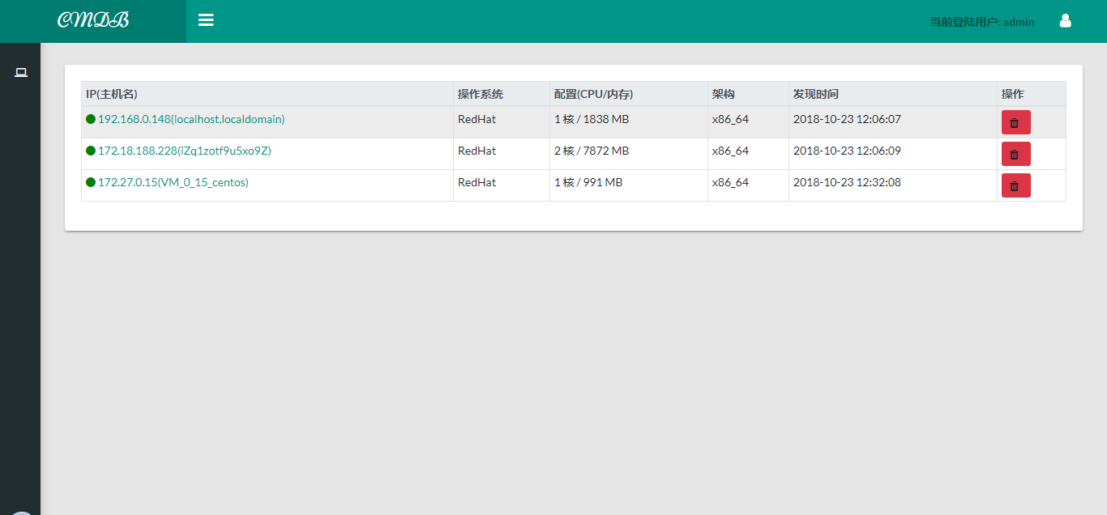
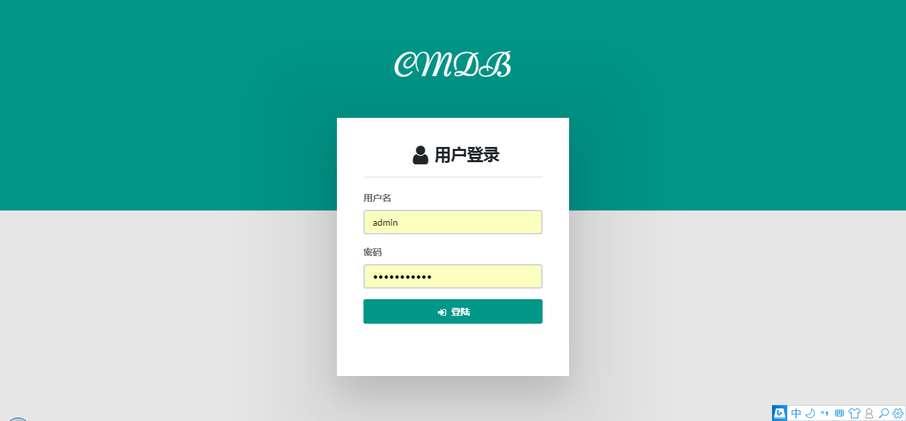
演示

Slide 5
演示
创建虚拟化环境并进入
python3/python -m venv venv
(linux)source venv\bin\active
(win) venv\Scripts\active
安装第三方库
pip install -r requirements.txt
初始化
python manage.py makemigrations
python manage.py migrate
python manage.py createsuperuser

Slide 6
演示
配置免密登陆&剧本文件
ssh-keygen -t rsa -b 4096
ssh-copy-id -i ~/.ssh/id_rsa root@xxx.xxx.xxx.xx
ssh root@xxx.xxx.xxx.xxx
echo xxx.xxx.xxx.xxx >> etc/hosts
运行
python manage.py runserver 0.0.0.0:8888
python manager.py fact
浏览器打开文件
http://xxx.xxx.xxx.xxx:8888

Slide 7

Django
Django
一个可以使Web开发工作愉快并且高效的Web开发框架，能够以最小的代价构建和维护高质量的Web应用
框架
软件开发工程师从日常的重复劳动中总结出快速的、模块化的、安全的软件开发模式
开发语言
Python
设计思想
MVC
ORM

Slide 8
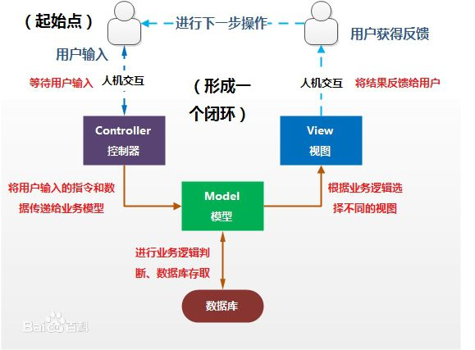
MVC
M模型 model
V视图 view
C控制器 controller

Slide 9
在Django中的MTV
M 模型 Model
进行业务逻辑判断和数据存取
T 模板 Template
将数据展示给用户
V 视图 View
将用户请求数据传递给Model
将Model返回的数据传递给Template
URLS
用于配置url和view处理对应关系
注：url都使用/结尾配置

Slide 10
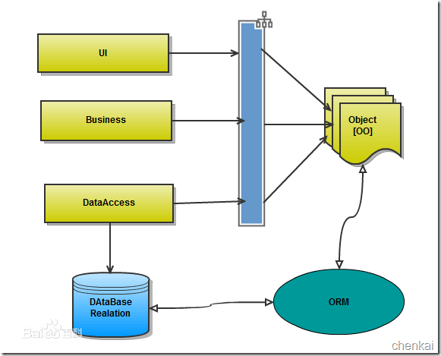
ORM
Object Relation Mapping（关系对象映射）
用来把对象模型表示的对象映射到基于S Q L 的关系模型数据库结构中去
在具体的操作实
体对象的时候，就不
需要再去和复杂的
SQL语句打交道，只
需简单的操作实体对
象的属性和方法

Slide 11
Command
开发者可为应用注册后台命令到manage.py, 通过python manage.py command在命令行中执行程序
存放目录：
app/management/commands
命名格式：
继承自BaseCommand的Command类，并实现handle方法

Slide 12
Authentication
Django带有用户身份验证系统，它处理用户帐户，组，权限和基于cookie的用户会话。
用户认证
创建用户: python manage.py createsuperuser
认证
from django.contrib.auth import authenticate, login, logout
user = authenticate(request, username=name, password=pwd)
login(request, user)
logout(request)
from django.contrib.auth.decorators import login_required
LOGIN_URL

Slide 13
Ansible
ansible是一套自动化运维工具，基于Python开发，实现了批量系统配置、批量程序部署、批量运行命令等功能。
学习流程
安装
管理协议
配置
ad-hoc
playbook
python api

Slide 14
Ansible
安装
控制机器
pip install ansible==2.5.5
yum install sshpass
受控机器
yum install libselinux-python
yum install python2-simplejson(version < python2.4)
测试
echo localhost ansible_connection=local > hosts
ansible all -m ping -i hosts

Slide 15
Ansible
管理协议
ansible通过ssh协议对受控机器管理, 可使用口令和密钥对两种方式进行权限验证, 默认使用密钥对方式
在控制机器生成秘钥对
ssh-keygen -t rsa -b 4096 -C "kk"
添加到公钥到受控机器
远程拷贝添加
ssh-copy-id -i ~/.ssh/id_rsa.pub user@host
本地添加
cat ~/.ssh/id_rsa.pub >> ~/.ssh/authorized_keys
测试
ssh root@xxx.xxx.xxx.xxx
echo xxx.xxx.xxx.xxx >> hosts
ansible all -m ping -i hosts

Slide 16
Ansible
配置
ansible.cfg
host_key_checking :是否检查控制主机秘钥存在于know_hosts列表
剧本文件
用于主机&组及变量的配置
格式：ini和yaml
示例
localhost ansible_connect=local
[webserver]
mytest ansible_host="xxx.xxx.xxx.xxx" ansible_user="silence"
[webserver:vars]
ansible_connect=smart
ansible_port=22
ansible_become_user="root"
ansible_python_interpreter="/bin/env python2.6"

Slide 17
Ansible
ad-hoc&playbook
Ansible提供两种完成任务方式:一种是Ad-Hoc命令集,即ansible,另一种就是Ansible-playbook了,即命令ansible-playbook. 前者更注重于解决一些简单的或者平时工作中临时遇到的任务,相当于Linux系统命令行下的Shell命令,后者更适合与解决复杂或需固化下来的任务,相当于Linux系统的Shell Scripts。
ad-hoc指令集
命令格式: ansible patterns -m module -a arguments -i inventory --become --ask-become-pass -vvvv
patterns: 主机/组匹配格式
module: 使用模块
arguments: 模块参数
inventory: 主机目录
become: 提权/ask-become-pass: 提示输入提权密码
vvvv: 打印日志详情

Slide 18
Ansible
常用ad-hoc
ping: 检查主机状态
ansible all -m ping -i hosts
shell: 在主机上执行shell命令
ansible all -m shell -a 'sleep 10' -i hosts
ansible mytest -m shell -a 'echo ${TEST}' -i hosts
command: 在主机上执行系统命令
相对shell, 不会解析HOME等自定义环境变量，以及<, >, |, & 等命令符
ansible all -m command -a 'sleep 10' -i hosts
ansible mytest -m command -a 'echo ${TEST}' -i hosts
raw: 执行原始命令
ansible mytest -m raw -a'echo `date` > /tmp/current ' -i hosts

Slide 19
Ansible
常用ad-hoc
copy: 复制文件/文件夹
ansible mytest -m copy -a 'src=/etc/hosts dest=/tmp/hosts' -i hosts
ansible mytest -m copy -a 'src=/etc/profile.d/ dest=/tmp/profile.d/'
file: 对文件/文件夹进行操作
ansible mytest -m file -a 'dest=/tmp/hosts mode=777 owner=root group=root' -i hosts --become --ask-become-pass
ansible mytest -m file -a 'dest=/tmp/kk/01/ mode=777 owner=silence group=silence state=directory' -i hosts
ansible mytest -m file -a 'dest=/tmp/kk state=absent' -i hosts

Slide 20
Ansible
常用ad-hoc
yum: 对安装包进行操作
针对受控机器为centos系统, python解释必须为系统默认安装的
ansible mytest -m yum -a 'name=tree state=latest' -i hosts --become --ask-become-pass
ansible mytest -m yum -a 'name=tree state=absent' -i hosts --become --ask-become-pass
ansible mytest -m yum -a 'name=tree state=present' -i hosts --become --ask-become-pass
ansible mytest -m yum -a 'name=tree-1.5.3 state=present' -i hosts --become --ask-become-pass

Slide 21
Ansible
常用ad-hoc
user: 对用户进行管理
openssl passwd -salt saltstring password
ansible mytest -m user -a 'name=kk password=<password>' -i hosts --become --ask-become-pass
ansible mytest -m user -a 'name=kk state=absent' -i hosts --become --ask-become-pass
git: 对git代码进行管理
ansible mytest -m git -a'repo=https://github.com/imsilence/asynctask.git dest=/tmp/asynctask/ version=HEAD' -i hosts

Slide 22
Ansible
常用ad-hoc
service: 对服务进行管理
ansible mytest -m service -a 'name=nginx state=started' -i hosts --become --ask-become-pass
ansible mytest -m service -a 'name=nginx state=stopped' -i hosts --become --ask-become-pass
ansible mytest -m service -a 'name=nginx state=restarted' -i hosts --become --ask-become-pass
setup: 查看受控机器信息
ansible mytest -m setup -i hosts
所有模块：
https://docs.ansible.com/ansible/latest/modules/list_of_all_modules.html#all-modules

Slide 23
Ansible
python api
剧本&变量
playbook
命令行选项
https://docs.ansible.com/ansible/latest/dev_guide/developing_api.html#python-api-example

Slide 24
Ansible
整理资料
https://www.jianshu.com/p/1657f05e1f56
https://raw.githubusercontent.com/imsilence/ansible-doc/master/docs/ansible.png

Slide 25
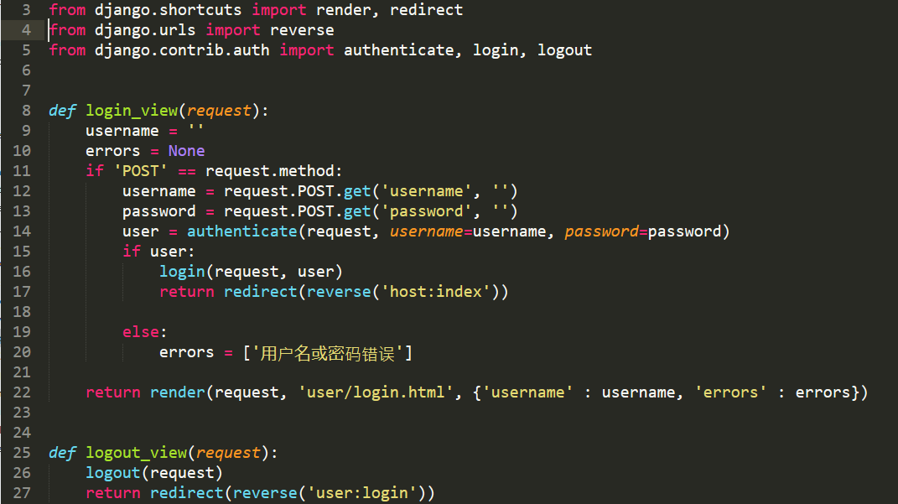
代码解读
用户认证流程

Slide 26
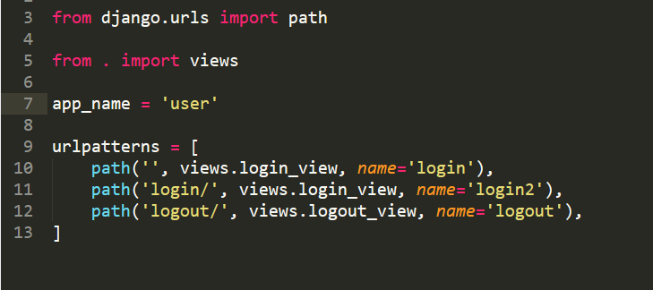
代码解读
用户认证流程

Slide 27
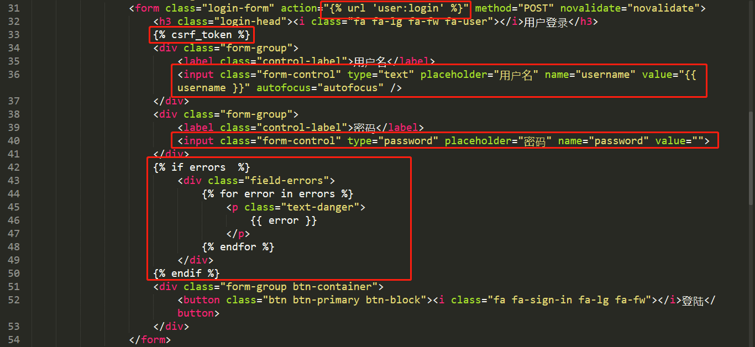
代码解读
用户认证流程

Slide 28
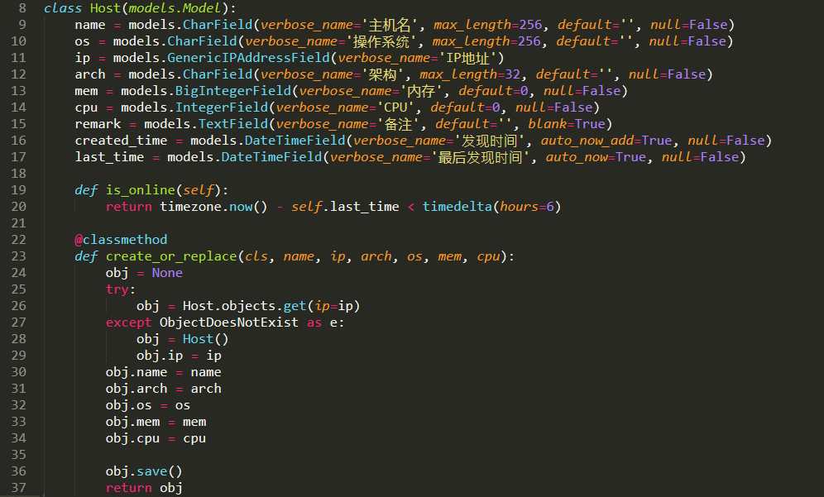
代码解读
信息收集

Slide 29
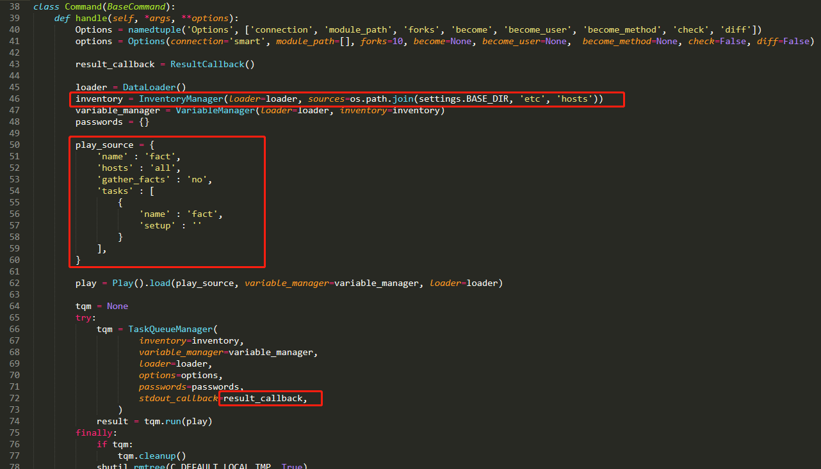
代码解读
信息收集

Slide 30
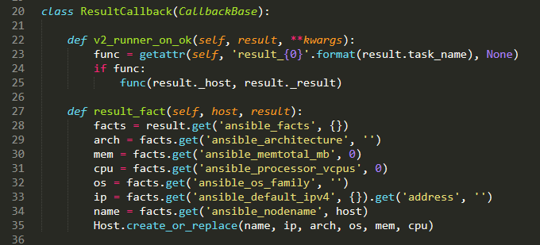
代码解读
信息收集

Slide 31
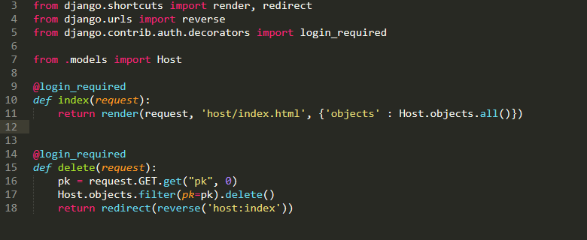
代码解读
信息展示&操作

Slide 32
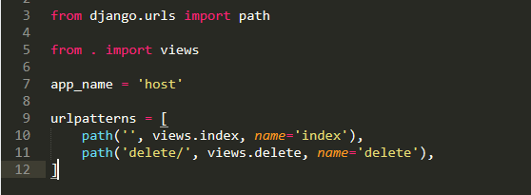
代码解读
信息展示&操作

Slide 33
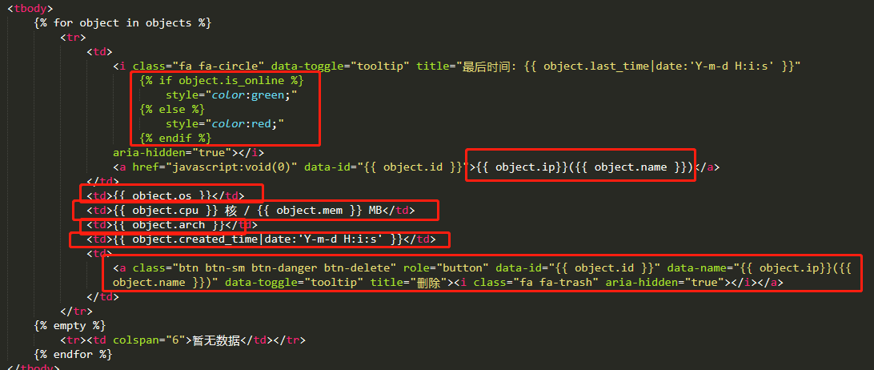
代码解读
信息展示&操作

Slide 34
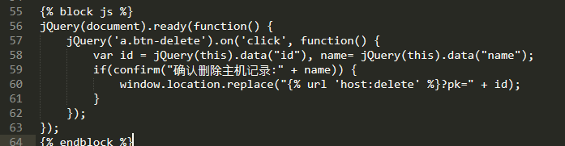
代码解读
信息展示&操作

Slide 35
部署
web：nginx+gunicorn+django
command: cron+django
监控: supervisord

Slide 36

探讨环节
邀请大家加入我们的QQ交流群, 有任何问题可以在群中进行讨论
公众号：51reboot运维开发

Slide 37
Thank You!

